Slide 1

Git 基础与高阶用法
从入门到精通的版本控制指南
第一章：基本用法
第二章：高阶用法
概念与日常操作
分支管理与高级技巧
1 / 15

Slide 2
目录
1
基本用法
2
高阶用法
1.1 什么是 Git
2.1 分支管理
1.2 Git 基本概念
2.2 远程仓库操作
1.3 初始化与配置
2.3 Git Rebase
1.4 日常操作命令
2.4 Git Stash
1.5 工作流程
2.5 冲突解决
2 / 15

Slide 3
1
基本用法
概念理解与日常操作
3 / 15

Slide 4

什么是 Git？
Git 是一个分布式版本控制系统，由 Linus Torvalds 于 2005 年创建，用于跟踪文件的更改并协调多人协作开发。
分布式架构
每个开发者都有完整的代码仓库副本
高效快速
本地操作速度快，支持大型项目
分支强大
轻量级分支，轻松并行开发
4 / 15

Slide 5
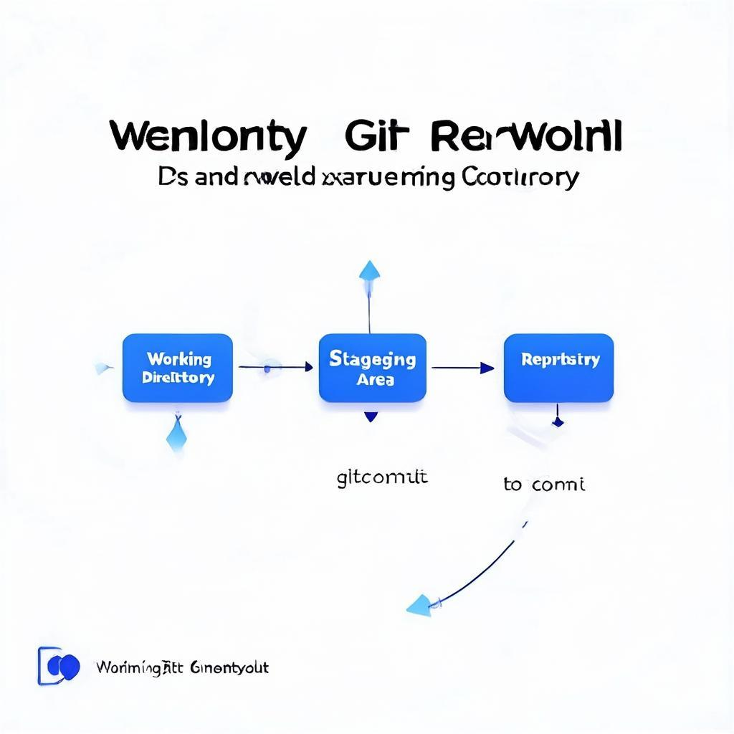
Git 基本概念
三个工作区域
理解这三个区域是使用 Git 的基础
工作区 Working Directory
实际编辑文件的目录
暂存区 Staging Area
准备提交的更改
仓库 Repository
永久保存的版本历史
5 / 15

Slide 6
Git 初始化与配置
开始使用 Git 的第一步
git init
在当前目录创建新的 Git 仓库
git clone [url]
克隆远程仓库到本地
git config --global user.name "名字"
设置全局用户名
git config --global user.email "邮箱"
设置全局邮箱地址
6 / 15

Slide 7
Git 日常操作
最常用的 Git 命令
git status
查看当前工作区和暂存区状态
git add [文件]
将文件添加到暂存区
git commit -m "说明"
提交暂存区的更改到仓库
git log
查看提交历史记录
git diff
查看未暂存的更改内容
7 / 15

Slide 8
Git 工作流程
典型工作流程
修改代码
1
在工作区编辑文件
暂存更改
2
git add 添加到暂存区
提交更改
3
git commit 保存版本
推送远程
4
git push 同步到服务器
提示：频繁提交，原子性更改
8 / 15

Slide 9
第二章：高阶用法
分支管理 · 远程协作 · 高级技巧
9 / 15

Slide 10
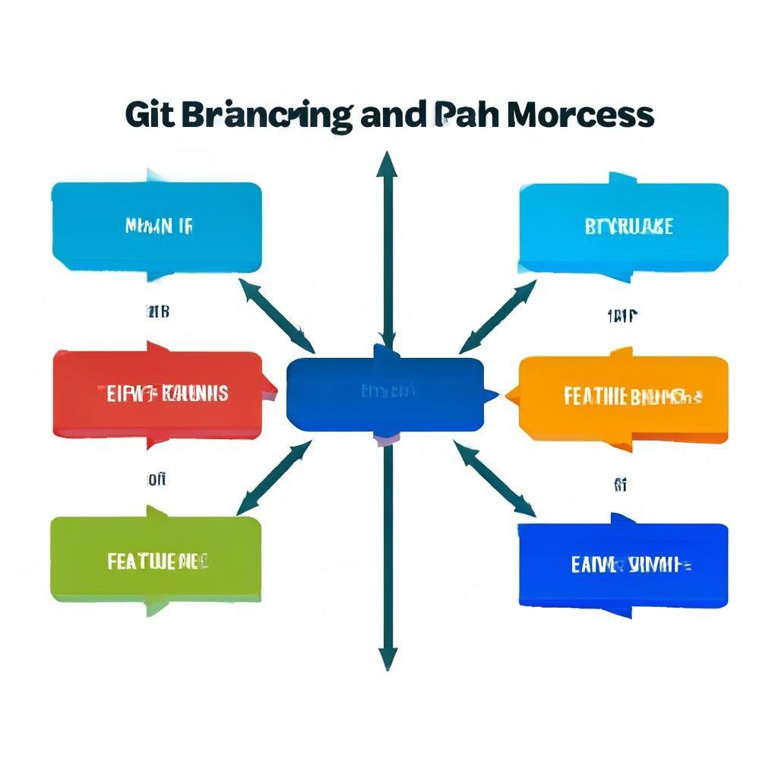
分支管理
分支操作命令
git branch
列出所有本地分支
git branch [名称]
创建新分支
git checkout [分支]
切换到指定分支
git checkout -b [名称]
创建并切换分支
git merge [分支]
合并指定分支到当前分支
git branch -d [名称]
删除已合并的分支
10 / 15

Slide 11
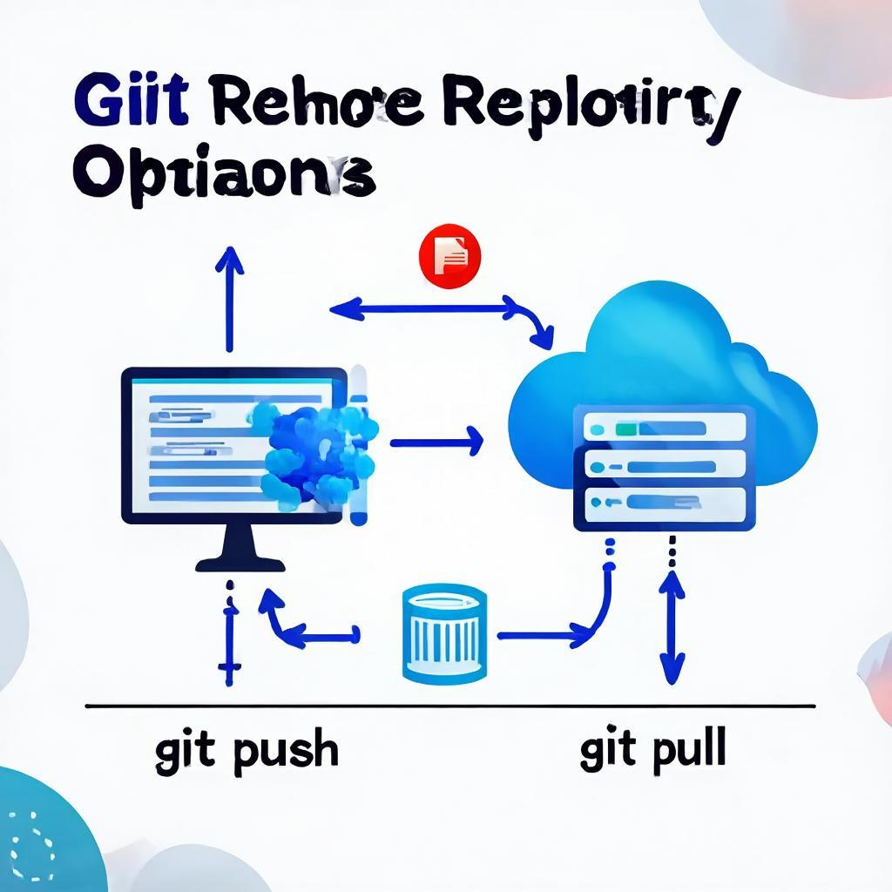
远程仓库操作
远程协作命令
查看远程仓库信息
git remote -v
git fetch [远程]
获取远程仓库最新数据
git pull [远程] [分支]
拉取并合并远程分支
git push [远程] [分支]
推送本地分支到远程
git remote add [名] [url]
添加新的远程仓库
11 / 15

Slide 12
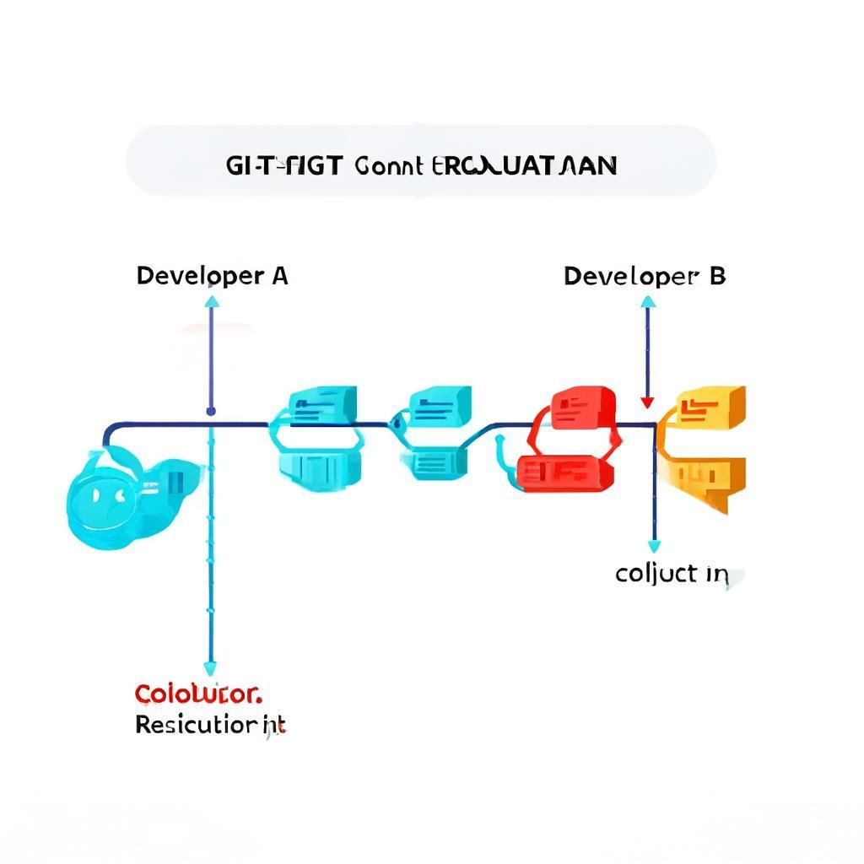
合并与冲突解决
处理合并冲突
当两个分支修改同一文件的同一部分时，会产生冲突
1. 发现冲突
Git 会在冲突文件中标记冲突区域
2. 手动解决
编辑文件，选择保留的更改内容
3. 标记解决
git add 将解决后的文件加入暂存区
4. 完成合并
git commit 提交合并结果
12 / 15

Slide 13
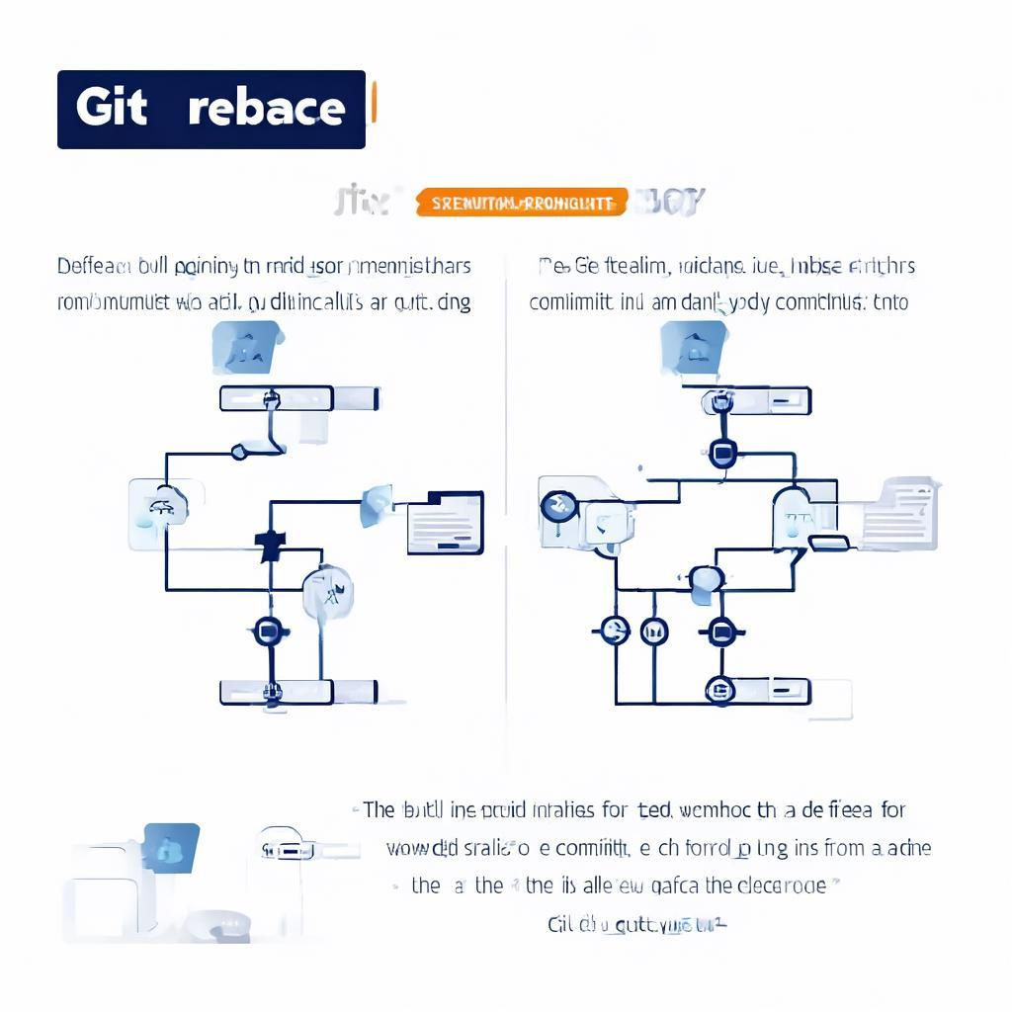
Git Rebase
变基操作
Rebase 可以将分支移动到新的基准点，使提交历史更加线性整洁
将当前分支变基到目标分支
git rebase [分支]
交互式变基最近3个提交
git rebase -i HEAD~3
解决冲突后继续变基
git rebase --continue
放弃当前变基操作
git rebase --abort
13 / 15

Slide 14

Git Stash
临时保存工作
当需要切换分支但不想提交当前更改时，可以使用 stash 临时保存
保存当前工作进度
git stash
查看所有保存的进度
git stash list
恢复最近的进度并删除
git stash pop
恢复进度但保留记录
git stash apply
删除最近的进度记录
git stash drop
14 / 15

Slide 15
总结与学习资源
学习资源
最佳实践
官方文档
1
频繁提交，每次提交只做一件事
git-scm.com/doc
2
写清晰的提交信息，说明"为什么"
3
使用分支进行功能开发
Pro Git 书籍
免费在线电子书
4
推送前先拉取最新代码
5
定期清理已合并的分支
GitHub 指南
docs.github.com
交互式学习
learngitbranching.js.org
15 / 15

